Slide 1
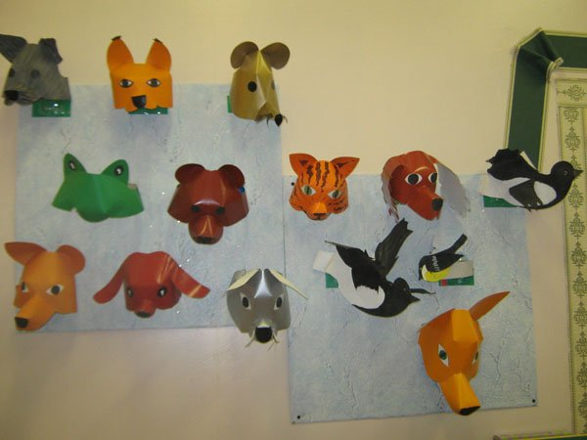
Изготовление масок для театральных и подвижных игр

Slide 2
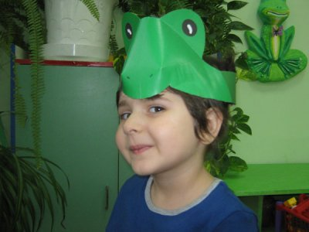
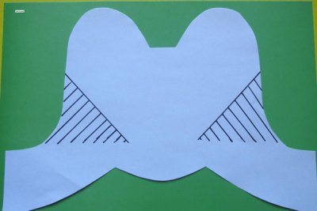
Маска лягушки
Выкройка цельная.
- Вырезать по выкройке.
- Сделать разрез.
- Склеить.
- Загнуть (поднять) вверх глаза. Оформить глаза.
- Изготовить ободок.
- Маска готова.

Slide 3
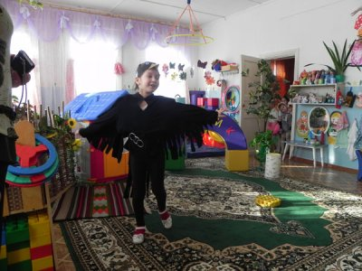
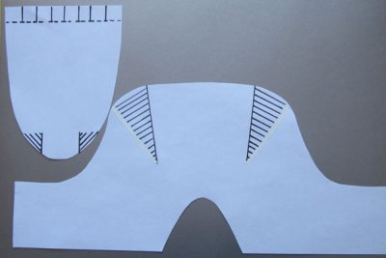
Маски птиц
).
- Маски птиц можно изготовить аналогично. Только у птиц – клювы (они разные по форме).

Slide 4
